Slide 1

Поэзия Великой Отечественной войны
на уроках литературы
Учитель русского языка и литературы МБОУ «СШ № 6» Киндсфатер Татьяна Анатольевна

Slide 2
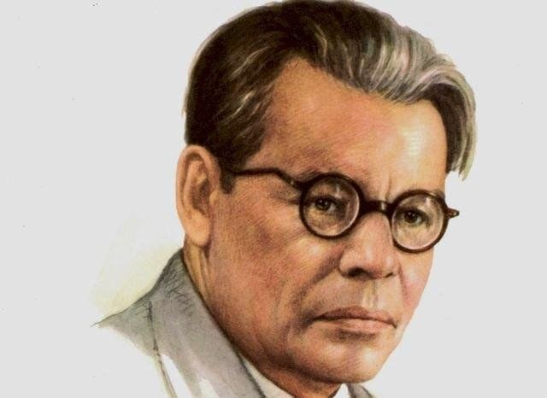
Михаил Васильевич Исаковский (1900-1973 гг.) Воспитывался в бедной крестьянской семье, окончил начальную школу, учился в гимназии, рано начал работать. Песни «Катюша» (1938), «Огонек», «Ой, туманы мои, растуманы» (1942)

Slide 3
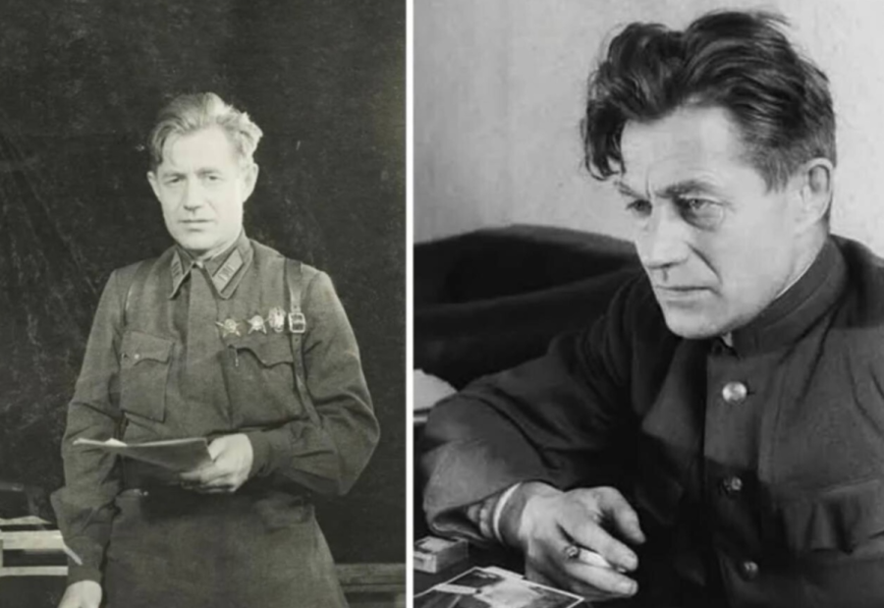
Алексей Александрович Сурков (1899- 1983 гг.) Песни «Песня смелых», «Землянка» (1941) Сборники «Я пою победу» (1945), «Наступление» (1943)

Slide 4
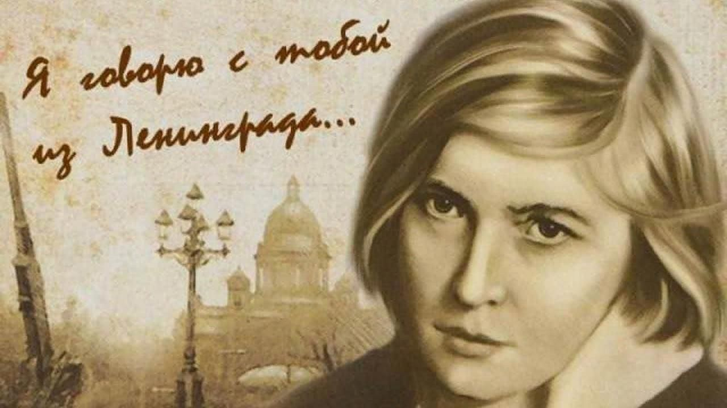
Ольга Фёдоровна Берггольц (1910-1975 гг.) Поэмы «Февральский дневник» (1942), «Ленинградская поэма» (1942), поэма-реквием «Памяти защитников» (1944)

Slide 5
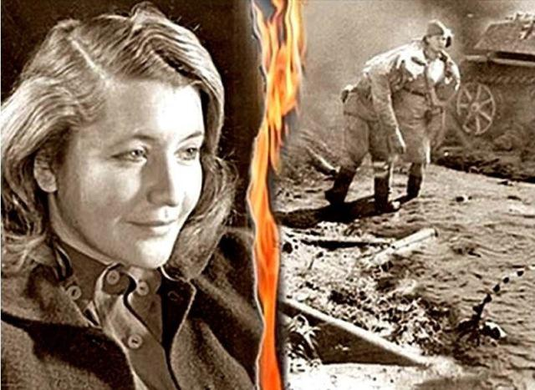
Юлия Владимировна Друнина (1924-1991). Юлия Владимировна со школьной скамьи, в 17-летнем возрасте, ушла на фронт. До ранения в 1944 г. была батальонным санинструктором. Демобилизовалась сержантом медицинской службы. Стихотворения "Я только раз видала рукопашный", "Целовались. Плакали и пели…"

Slide 6
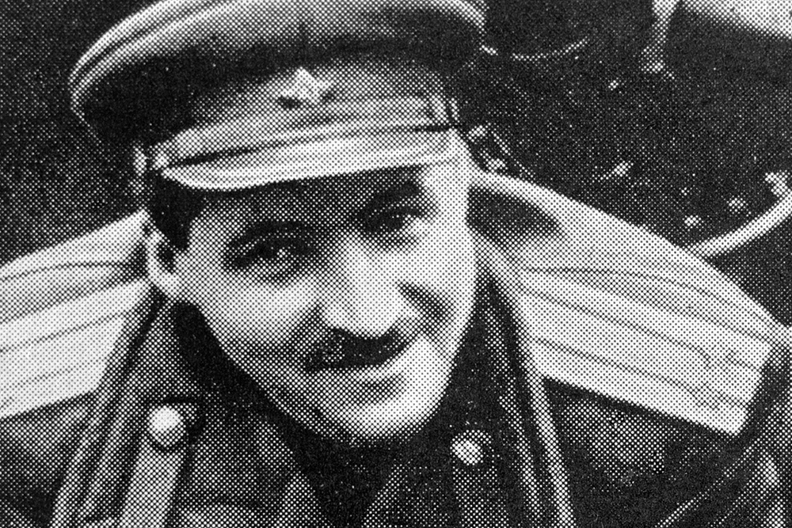
Константин Михайлович Симонов (1915 – 1979). Одним из самых трогательных произведений военной поры является стихотворение «Жди меня», посвящённое любимой женщине поэта – Валентине Серовой.

Slide 7
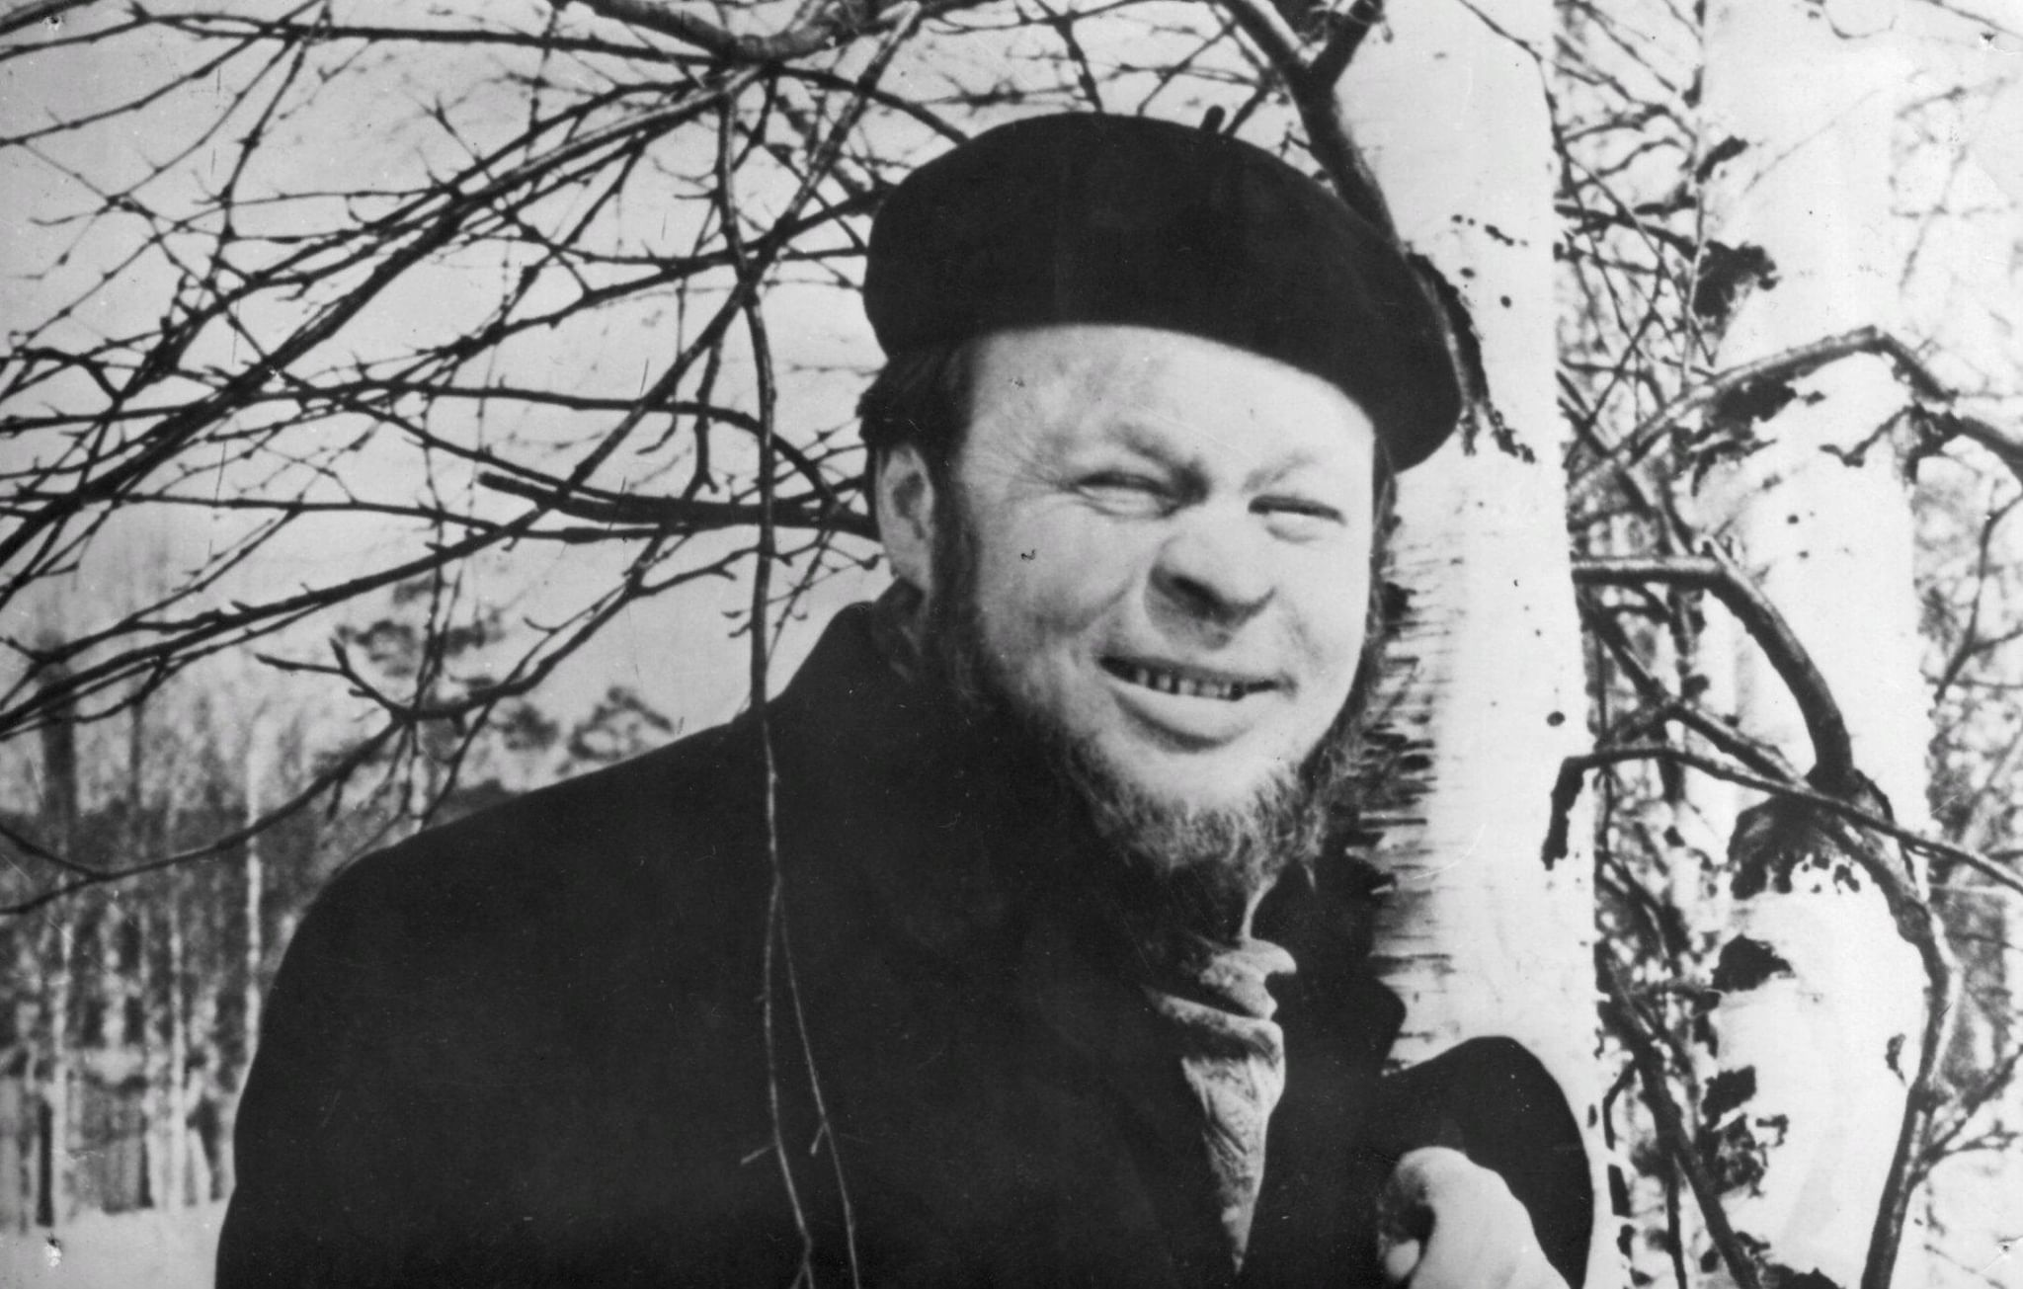
Сергей Сергеевич Орлов (1921 – 1977). Дебютировал в 1937 году. В центре творчества — темы войны, ратного подвига солдата (сборники «Третья скорость», 1946; «Поход продолжается», 1948, и др.). Широкую известность получило стихотворение «Его зарыли в шар земной…»

Slide 8
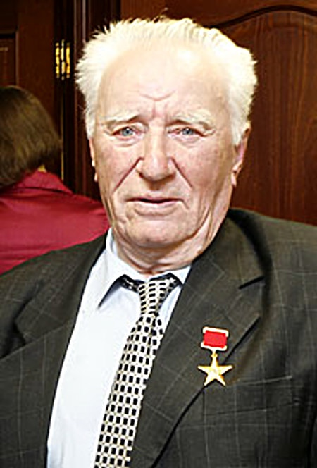
Егор Александрович Исаев (1926 – 1977). Среди наиболее известных произведений Исаева — поэмы «Двадцать пятый час», «Мои осенние поля», «Убил охотник журавля» и «Жизнь прожить».

Slide 9
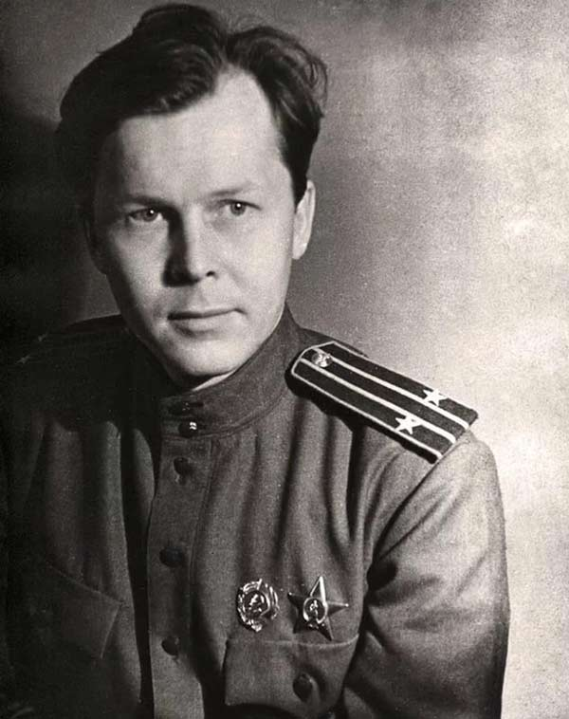
Александр Трифонович Твардовский (1910 – 1971). Самыми известными произведениями Твардовского стали поэма «Василий Тёркин» и стихотворение «Я убит подо Ржевом».

Slide 10
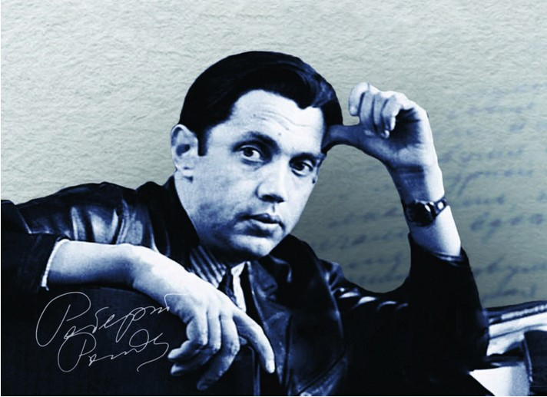
Роберт Иванович Рождественский (1932 – 1994).Поэма «Реквием написана в 1962 году, когда День Победы еще не был красным днем календаря. Это поэма-поступок. Многоголосая, похожая на фольклорные заклинания. Наверное, реквием по миллионам павших и не мог быть иным.

Slide 11
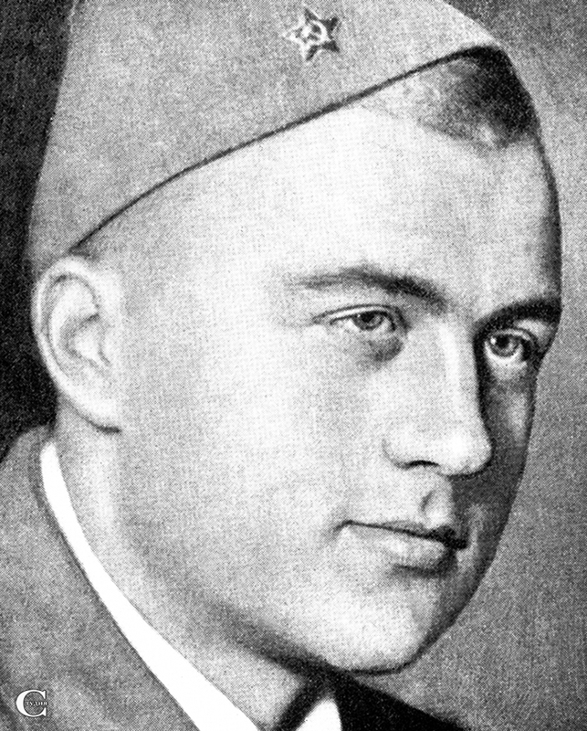
Михаил Валентинович Кульчицкий (1919 – 1942).
Погиб в боях под Сталинградом в январе 1943г
.Война ж совсем не фейерверк,
А просто – трудная работа,
Когда –
Черна от пота-
Вверх
Скользит по пахоте пехота.

Slide 12
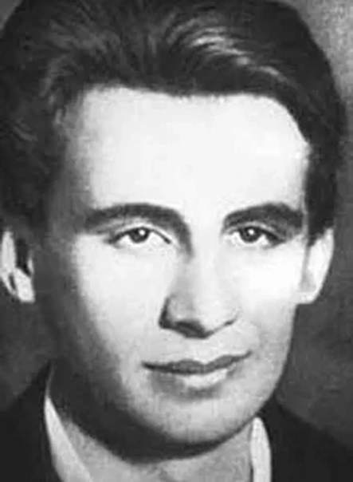
Павел Давидович Коган 1918 -1942. Возглавлял поиск разведчиков, погиб под Новороссийском 23 сентября 1942г.
Я патриот. Я воздух русский,
Я землю русскую люблю,
Я верю, что нигде на свете
Второй такой не отыщу!

Slide 13
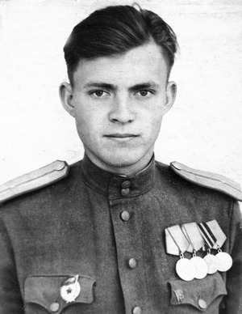
Николай Петрович Майоров (1919 – 1942). Погиб 8 февраля 1942 года на Смоленщине.
Пусть помнят те, которых мы не знаем:
Нам страх и подлость были не к лицу.
Мы пили жизнь до дна
И умирали
За эту жизнь.
Не кланяясь свинцу.

Slide 14
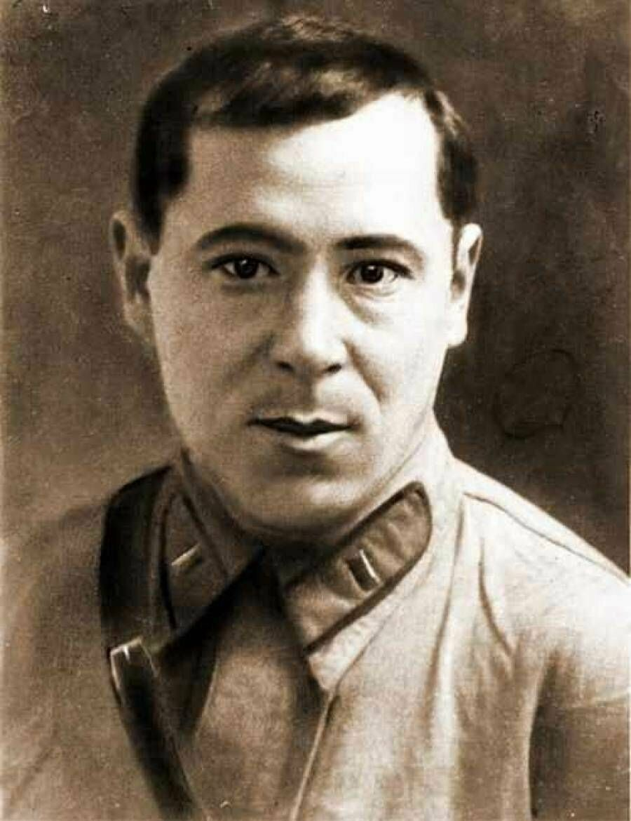
Муса Мустафович Джалиль (1906 -1944) , будучи тяжело раненным, попал в плен. В концлагере вел активную подпольную работу. Был брошен фашистами в тюрьму Маобит и в 1944 г. казнен. Посмертно присвоено звание Героя Сов. Союза.
Сердце с последним дыханием жизни
Выполнит твердую клятву свою:
Песни всегда посвящал я Отчизне,
Ныне Отчизне я жизнь отдаю.

Slide 15

Я знаю, никакой моей вины
В том, что другие не пришли с войны,
В том, что они — кто старше, кто моложе —
Остались там, и не о том же речь,
Что я их мог, но не сумел сберечь, —
Речь не о том, но все же, все же, все же…
А.Т.Твардовский

